Slide 1








Одеський національний медичний університет
Кафедра фізичної реабілітації, спортивної медицини та фізичного виховання
Тема 4. Рухова активність і здоров'я. Еволюційні передумови рухової активності. Фізіологічні основи рухової активності. Характеристика станів, що виникають під час фізичного навантаження. Вікові особливості рухової активності. Шкідливі звички та здоров'я людини. Механізм розвитку нікотинової, алкогольної, наркотичної залежності та токсикоманії. Характеристика фармакологічних ефектів основних видів наркотиків на організм людини. Соціальні та медичні наслідки пристрасті до наркотиків.
Presentation was prepared by Hanna Korostylova

Slide 2

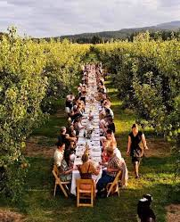
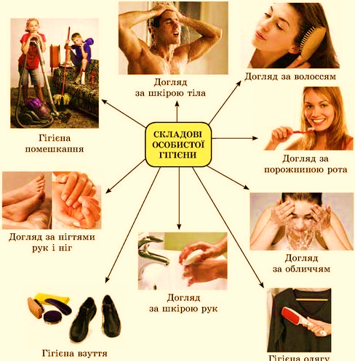

Рухова активність − це поєднання усіх рухів, що виконує людина в процесі життєдіяльності. Розрізняють звичайну і спеціально організовану рухову активність. До звичайної рухової активності, згідно з визначенням
Всесвітньої організації з охорони здоров'я, належать усі види рухів, що пов'язані з природними потребами людини (сон, гігієна, їжа; зусилля, спрямовані на її приготування, тощо), а також навчальна і виробнича діяльність.
Спеціально організована м'язова діяльність (фізкультурна активність), передбачає різноманітні форми занять фізичними вправами.
Presentation was prepared by Hanna Korostylova

Slide 3

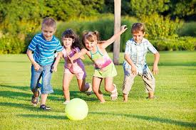
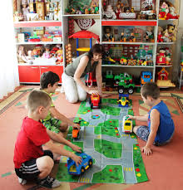
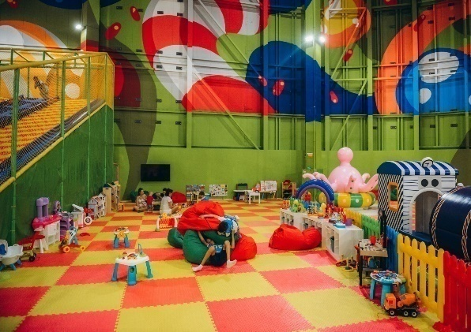
Важливим чинником для запуску енергообмінних процесів у клітині можна назвати рух, який здатен збільшити швидкість кровотоку чотирьох-п'ятикратна і частоту дихання до 20-30 разів порівняно зі станом спокою.
Адаптація людства до мінливих умов існування відбувалася завдяки руху. Удосконалення форм рухів дало змогу забезпечити виживання людського роду. Здобуті навички стали в пригоді для добування їжі, захисту від ворогів тощо. Завдяки еволюції організм людини був створений максимально пристосованим до руху.
Безперервна циркуляція рідини в організмі людини, яка доставляє поживні речовини, кисень і видаляє метаболічні шлаки, необхідна для нормального протікання окисно-відновних реакцій.
Активні рухи знижують підвищений тиск крові і, навпаки, приводять до норми, якщо він знижений, нормалізують вміст холестерину в крові, надають позитивний вплив на солевий обмін.
Presentation was prepared by Hanna Korostylova

Slide 4
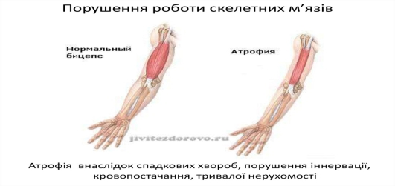
КІНЕЗОФІЛІЯ
Потреба в русі
це біологічна потреба організму, що відіграє важливу роль у його життєдіяльності та перебуває у тісному зв'язку з активною м'язовою діяльністю, що сприяє адаптації до зовнішнього середовища.
На базі кінезофілії, яка є енергетичним джерелом і фундаментом, виникають ігрова активність і наслідування, що переростають потім у трудову і спортивну діяльність. Ці різноманітні форми моторної активності не виникають спонтанно, а формуються в процесі життя людини, тобто в соціальному середовищі і під її впливомища.
«ГІПОКІНЕЗІЯ» (від грец. hypo-зниження, kinesis ‒ рух) включає обмеження кількості та об’єму рухів, що обумовлено способом життя, особливістю професійної діяльності, ліжковим режимом у період захворювання та іншими факторами.
ГІПОДИНАМІЯ (від hypo ‒ зниження, dynamis ‒ сила) ‒ порушення функцій організму (опорно-рухового апарату, кровообігу, дихання, травлення), яке сталося через обмеження рухової активності, зниження сили скорочення м'язів. Гіподинамія ‒ це знижена рухливість.
Presentation was prepared by Hanna Korostylova

Slide 5
ФІЗІОЛОГІЧНІ ОСНОВИ РУХОВОЇ АКТИВНОСТІ.
Активна м'язова діяльність спричиняє посилення діяльності серцево-судинної, дихальної та інших систем організму завдяки гормонам, що виділяються залозами внутрішньої секреції, та співвідношенню концентрації О2 і СО2.
ЗБУДЖЕННЯ ТА ГАЛЬМУВАННЯ, що виникають у нервових клітинах, можна віднести до основних нервових процесів.
ЗБУДЖЕННЯ - діяльний стан нервових клітин, що передають або спрямовують нервові імпульси нервовим, м'язовим, залозистим та іншим клітинам.
ГАЛЬМУВАННЯ являє собою стан нервових клітин, коли їхня активність спрямована на відновлення.
НЕРВОВА СИСТЕМА поділяється на ЦЕНТРАЛЬНУ (спинний і головний мозок) і ПЕРИФЕРИЧНУ (нервові волокна, нерви, а також нервові клітини в усіх органах людини). Умовно в нервовій системі можна виділити: соматичну діяльність, яка забезпечує регуляцію рухового апарату; вегетативну діяльність, яка забезпечує та регулює перебіг процесів обміну речовин і роботу внутрішніх органів і систем.
НЕРВОВА СИСТЕМА діє за принципом рефлексу, який являє собою реакцію організму на якесь подразнення. Суть рефлексу полягає в адаптації організму до змін у зовнішньому і внутрішньому середовищі. Завдяки аналізаторам центральної нервової системи забезпечується різний рівень чутливості організму до впливів зовнішнього та внутрішнього середовища.
Presentation was prepared by Hanna Korostylova

Slide 6
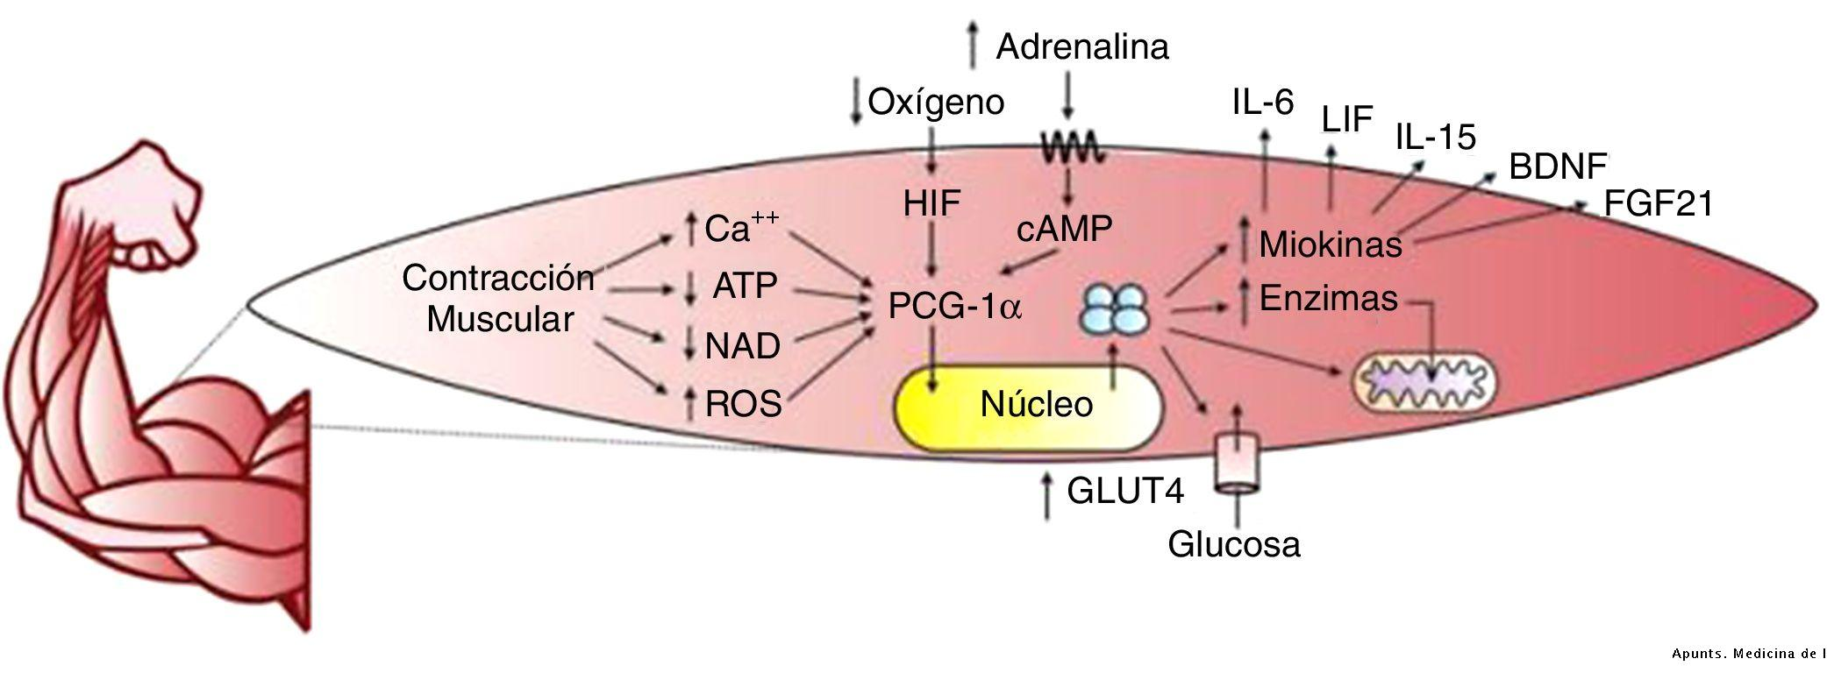
Протягом останніх кількох десятиліть багато дослідницьких проектів вивчали існуючий взаємозв'язок між корисною системною реакцією та м'язовим скороченням, що викликається фізичними вправами.
Відомо, що скелетні м'язи (СМ) генерують цукрознижувальні та антиоксидантні реакції, але найцікавіші клітинні пояснення зосереджені на виробленні м'язових цитокінів як ендокринної, так і ауто/паракринної дії, які називаються міокінами.
З 2000 року, виявлено відкриття нових міокінів і розуміння їх ролі в процесі фізіологічній регуляції фізичних вправ як у зовні здорових людей, так і у хронічно хворих.
Довгий час СМ вважався органом, який обмежувався виключно пересуванням, зберіганням білка та виділенням тепла. Однак тепер відомо, що СМ має високу здатність до експресії генів і репресії через внутрішньоклітинні сигнали, які стають особливо присутніми під час фізичних вправ. Скелетний м'яз (СМ) розглядають як орган з ендокринними властивостями.
Presentation was prepared by Hanna Korostylova

Slide 7
Фізична активність відіграє важливу роль у поліпшенні когнітивних функцій та збереженні пам’яті. Дослідження показують, що регулярні фізичні вправи сприяють покращенню кровообігу і доставці кисню до мозку, що поліпшує його функціонування. Крім того, фізична активність стимулює вироблення нейротрофічних факторів, які сприяють розквітанню нейронів і зміцнюють зв’язки між ними. Таким чином, заняття спортом чи активні вправи можуть бути ключем до покращення пам’яті та інших когнітивних функцій мозку.
BDNF (англ. Brain derived neurotrophic factor) НЕЙРОТРОФІЧНИЙ ФАКТОР МОЗКУ – білок, який кодується однойменним геном, який виробляється, зокрема, центральною нервовою системою, відіграючи важливу роль у розвитку нейронів і в процесах пам’яті та навчання.
BDNF важен для довготривалої пам'яті .
Низькі рівні BDNF були виявлені при нейродегенеративних і метаболічних захворюваннях, таких як ожиріння, ЦД 2 типу та серцево-судинні захворювання.
Завдяки аутокринній дії BDNF відіграє важливу роль у регенерації та, ймовірно, у вторинній адаптації м’язів після фізичних вправ.
Завдяки ендокринній дії зміни плазматичного BDNF, спричинені фізичними вправами, пов’язані з ефектами в корі головного мозку, оптимізуючи виконання вищих розумових функцій, особливо у людей похилого віку.
Крім того, BDNF генерує більше окислення жирів, зменшення розміру жирової тканини, більшу чутливість до інсуліну та зниження апетиту завдяки прямій взаємодії на рівні гіпоталамуса.
Presentation was prepared by Hanna Korostylova

Slide 8


ВІКОВІ ОСОБЛИВОСТІ РУХОВОЇ АКТИВНОСТІ
Становлення людського роду йшло в умовах високої рухової активності. У процесі еволюції на фоні активної моторної діяльності вижили лише населення з високою генетичною стійкістю до фізичних навантажень.
Задовольняючи біологічну потребу організму в руховій активності, людина дбає про своє здоров'я. Крім того, для різних вікових періодів існують індивідуальні особливості рухової активності.
У перші три роки життя дитини важливе значення має рух, а точніше, активність малюка, що визначає процеси його зростання та розумового розвитку.
У дитинстві (4 – 5 років) необхідно контролювати рухову активність, підбирати нові вправи для виключення асиметрії м'язів, деформацій опорно-рухового апарату та порушень у розвитку діяльності вегетативних систем.
Дітям віком 6 – 7 років необхідно продовжувати підтримувати високий рівень рухової активності, оскільки до цього віку закінчується формування головного мозку. Бажано у дитини сформувати поведінкові установи до ранкової гігієнічної гімнастики, рухливих ігор, прогулянок та загартовування
Presentation was prepared by Hanna Korostylova

Slide 9

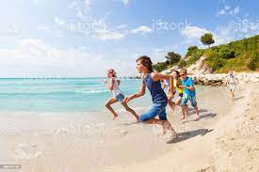

Підлітковий вік характеризується змінами в усьому функціонуванні організму через процеси статевого дозрівання. Значний, лише за кілька місяців зріст підлітка веде до того що, тривалість артеріальних і венозних судин збільшується, а просвіт особливо змінюється. Скорочення, що виросло в обсязі та масі серця, виштовхують великий об'єм крові в ці відносно вузькі судини, що досить часто провокує так звану юнацьку гіпертонію. Порушення постави підлітків часто обумовлено розтягуванням м'язів через інтенсивне зростання тіла в довжину. У цьому віці важливо сформувати у підлітка усвідомлене ставлення до активного способу життя, виконання різних фізичних вправ з метою попередження негативних змін фізичному стані, психіці та здоров‘ї.
У юнацькому віці фізична активність має бути диференційована за гендерною ознакою, що обумовлено біологічними та соціальними відмінностями.
У межах середнього, літнього та старшого віку індивіду розуми, які ведуть активний спосіб життя, зберігають більш високий рівень здоров'я та життєздатності. Серйозну дезінтеграцію багатьох функцій старіючого організму викликає обмеження рухової активності та зниження інтенсивності м'язової діяльності.
Presentation was prepared by Hanna Korostylova

Slide 10

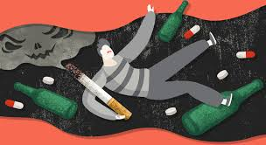

Шкідливі звички та здоров'я людини.
Звичка (англ. habit) – добре засвоєна дія, у виконанні якої людина відчуває постійну потребу. Звичка виникає після багаторазового повторення одноманітної дії, коли ця дія перестає вимагати від людини вольових та пізнавальних зусиль. При цьому важливим стає не стільки результат, скільки сам процес, який викликає у людини позитивні переживання. Розрізняють корисні та шкідливі звички. Різниця між ними у тому, що першими керуємо ми, а другі керують нами. Погані звички зазвичай знаходять нас самі, а для того щоб сформувати корисну звичку необхідно докласти зусиль. .
Звідки беруться звички?
їх прищеплюють у дитинстві мити руки перед їжею, чистити зуби тощо;
вони виникають спонтанно в результаті взаємодії з соціумом пити каву зранку, їсти попкорн за переглядом фільму в кінозалі, обідати у фаст-футах тощо;
ми формуємо їх самостійно пити воду зранку натщесерце, робити ранкову зарядку, як мінімум двічі на тиждень ходити до спортивної зали тощо.
Presentation was prepared by Hanna Korostylova

Slide 11
Як сформувати корисні звички?
Визначити мету. Для того, щоб до чогось звикнути (адаптуватися), особливо це стосується чогось корисного, необхідно докласти зусиль. Коли є чітке розуміння, ЩО і для ЧОГО я роблю, процес пройде набагато легше. Наприклад, почати з простого.
Стати послідовником здорового способу життя за один день не можна, але за місяць – це реально. Якщо поступово виключити з раціону шкідливу їжу, більше ходити пішки, почати робити ранкову зарядку, вчасно лягати спати, для того щоб організм повноцінно відпочив, ми сформуємо комплекс корисних дій. Головне – почати діяти. У цьому й полягає мистецтво маленьких кроків, яке дозволить гармонійно та міцно закріпити нові для себе формули життя.
Мистецтву маленьких кроків можна навчитися. За допомогою декількох простих правил можна суттєво змінити своє життя.
Головне правило мистецтва маленьких кроків – це робити маленький крок кожен день, а не намагатися зробити одразу величезний стрибок. Якщо ви одразу візьмете високий темп, буде важко його втримати, а у разі зриву, складніше почати знов. Якщо ви ніколи не займалися спортом, почніть з 5-хвилинної ранкової зарядки. Всього декілька простих вправ, але кожен день. Протримайтеся місяць, а потім потроху збільшить кількість вправ, темп та час. У соцмережах можна знайти безліч challenge-програм з фітнесу, розрахованих на різний рівень фізичної підготовки, які передбачають програми фізичного навантаження (вправи на різни групи м’язів), а також системи правильного харчування.
Presentation was prepared by Hanna Korostylova

Slide 12
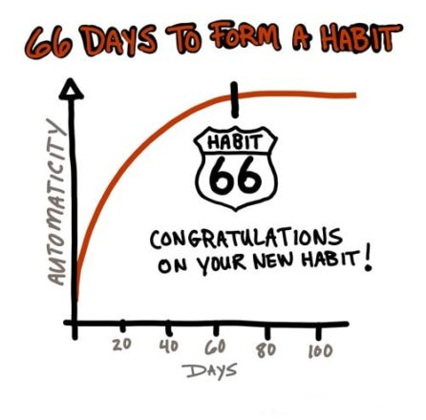
Розділити велику мету на декілька етапів.
Головний секрет досягнення великих цілей – вміння розділяти їх на етапи. Одна маленька перемога надає мотивацію зробити наступний крок – до наступної маленької перемоги. Це дає нам відчуття задоволення, що надихає на досягнення більших успіхів. За досягнення результату на кожному етапі своєї великої мети можна себе нагороджувати чимось приємним. Наприклад, запланувати невеличку подорож з друзями на вихідних до Львова, побалувати себе чимось смачненьким, купити омріяну річ тощо. Це також буде додатковою мотивацією для реалізації наступного етапу.
Скільки потрібно часу для того щоб сформувати звичку?
Вчені Лондонського університетського коледжу провели експеримент для того щоб з’ясувати, скільки часу потрібно людині для формування нескладної звички. 96 добровольців вели щоденник, в якому в двох розділах: «Змушую себе» та «Роблю із задоволенням» записували свої дії. За результатами експерименту психологи встановили, що звикання настає в середньому після 66 днів щоденного повторення дії. При цьому одноденна пауза не впливає на результат.
Складові формування звички:
для виникнення звички потрібен сигнал (наприклад, похід у кіно);
звичка формується при регулярному здійсненні відповідної дії (купівля та вживання попкорну);
найважливіше – дія повинна повторюватися в одному й тому ж контексті, що створює зв'язок між ситуацією, в якій ви опинилися та вашою поведінкою.
Якщо ми регулярно вживаємо певні продукти за певних обставин, мозок починає асоціювати з ними вживання їжі та змушує нас їсти при наявності відповідних сигналів.
Саме тому звички глибоко вкорінюються – поведінка повторюється, вона більше не потребує активної уваги та розумових зусиль. З часом це стає автоматичною реакцією на сигнали певних обставин.
Presentation was prepared by Hanna Korostylova

Slide 13
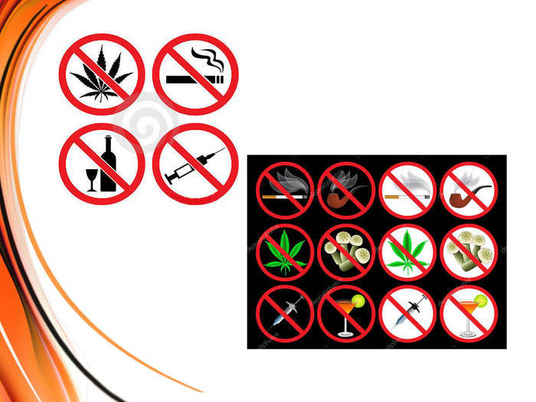

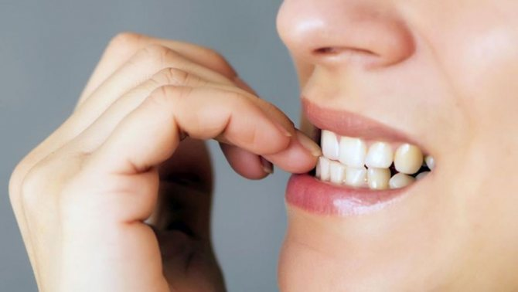
Шкідливі звички – ряд звичок, що є шкідливими для організму людини. До таких звичок можна віднести зокрема: зволікання (звична чи навмисна затримка початку чи завершення завдання, незважаючи на негативні наслідки цього), надмірні витрати коштів (в тому числі ігроманія), надмірне обкутування нігтів (оніхофагія) та надмірне витрачання часу на телевізор чи комп'ютер та інші гаджети. Серед тяжких за наслідками звичок виділяють декілька найбільш шкідливих – це наркоманія, алкоголізм, токсикоманія та тютюнопаління. Кожна з цих звичок спричиняє залежність людини від тієї чи іншої речовини, яку вона вживає.
В психології залежність називають адиктивною поведінкою. Це непереборний потяг до певних об’єктів або речовин, який виявляється у вигляді здійснення відповідних дій, за відсутності яких людина відчуває психологічний дискомфорт. Різниця залежності від захоплення та хобі – руйнівний вплив на особистість. Людина з адиктивною поведінкою спрямовує всю свою активність на задоволення своєї залежності. При цьому не розвиваються інші сторони особистості, які мають потенціал, часто обриваються соціальні зв’язки. Формується оточення таких самих адитивних особистостей, які залучають людину у замкнене коло.
Presentation was prepared by Hanna Korostylova

Slide 14


Як формується залежність?
Вчені виявили такий центр у людини, який знаходиться у смугастому тілі – структурі головного мозку, яка відповідає за потяги та залежності.
СМУГАСТЕ ТІЛО – структура головного мозку, в якому знаходиться так званий «центр задоволення» При стимуляції «центра задоволення» найважливішою хімічною речовиною, який виділяється у кров є нейромедіатор – ГОРМОН ДОФАМІН.
Наш мозок, спираючись на попередній досвід, коли бачить або відчуває те, що йому може сподобатися – улюблена їжа, напої, скидка у магазинах тощо – запускає «систему підкріплення». Із збільшенням концентрації дофаміну у крові об’єкт бажання стає для нас життєва необхідним: саме нейромедіатор підштовхує нас до дії та змушує заволодіти тим, що нас привабило.
Дофамін відіграє надзвичайно важливу роль в організмі людини — він впливає на правильне функціонування системи кровообігу, травного тракту та центральної нервової системи. Цей зв'язок — один із небагатьох, які важливі як для фізичного стану тіла, так і для душевного комфорту людини.
Presentation was prepared by Hanna Korostylova

Slide 15
Як це працює в нашому мозку?
Зміни мозку або нейропластичність – це фундаментальний механізм, завдяки якому новонароджені навчаються перших кроків, розвиваються далі, стають дітьми старшого віку, а далі дорослими. Зміна мозку лежить в основі трансформації мисленнєвої та емоційної сфер, яка характерна для раннього підліткового віку. Дитині зміни мозку необхідні щоб засвоїти рідну мову, навчитися стримувати свою поведінку, а дорослому, для того щоб навчитися керувати автівкою, грати на музичному інструменті тощо. Мозок повинен змінитися для того щоб навчання відбулося.
Синапси (від. грец. «synapsis» – зв'язок, з’єднання), тобто структура, яка дозволяє нейрону (нервовій клітині) проводити електричний або хімічний сигнал в іншу клітину (нервову, м’язову тощо), з’являються та само підтримуються або послаблюються та зникають при кожному навчанні. Таким чином у мозку вибудовуються унікальні синаптичні сіті, в яких містяться наші знання, уміння та пам'ять.
Зміни мозку майже завжди зовнішнє проявляються як формування звичок. Одного разу сформовані звички, навіть незначні, – залишаються іноді до кінця життя людини (наприклад, їзда на велосипеді, ковзанах тощо).
Нові нейронні шляхи та відповідні їм патерни (шаблони) мислення та поведінки спочатку свого формування нестійкі та мінливі. Проте, коли ті патерни поведінки багаторазово активуються, нейронні шляхи, що формуються, починають зміцнюватися та стабілізуються. Таким чином, зміни мозку мають природну тенденцію до стабілізації та фіксації. А у разі нових змін, вони рестабілізуються.
Presentation was prepared by Hanna Korostylova

Slide 16
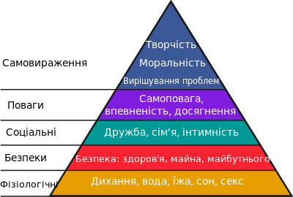
Для простого прикладу діяльність мозку розгортається в три етапи:
потреба-діяльність-задоволення.
Порушення балансу між організмом і середовищем призводить до зсуву параметрів гомеостазу (внутрішньої рівноваги). Це не тільки зміщення показників, таких як: рівень кисню, глюкози, шлунковий спазм, лужно-основний баланс, а й тонші події життя: переїзд, зміна оточення, смерть близької людини, підвищення на роботі тощо.
До яких би потреб не відповідали події зовнішнього життя, то їх об'єднує спільне - суб'єктивне переживання внутрішньої порожнечі, яку хочеться завжди заповнити.
Отже: потреби ведуть до дії і як наслідок - задоволення їх, відчуття насолоди від виконаної дії. Сам же дофамін виконує роль палива, яке заповнює суб'єктивну порожнечу на клітинному рівні та відновлює самоповагу.
Ця система підкріплення - це універсальний механізм, еволюційно створений природою. Він безпомилково й унікально регулює нашу поведінку.
Піраміда Маслоу – це схематичне зображення теорії про те, що всі вчинки, які робить людина, базуються на важливості її потреб. Це означає, що людина, робить певні дії виходячи з того, що у неї вже є, і що їй зараз найбільше потрібно.
Іншими словами, Піраміда Маслоу – це спеціальна схема у вигляді піраміди, яка пояснює мотивацію людини здійснювати якісь дії в залежності від того, на якій сходинці вона зараз перебуває.
самореалізація
Піраміда Потреб Абрагама Маслоу
САМОАКТУАЛІЗАЦІЯ
ВИЗНАННЯ
Кар’єра; Освіта,
Імідж; Статус в суспільстві;
СОЦІАЛІЗАЦІЯ
Шлюб і сім’я;Турбота про інших; Потреба в любові
БЕЗПЕКА ТА КОМФОРТ
Фізична безпека; Економічна безпека; Стан здоров’я; Комфорт.
Їжа; Вода ; Повітря; Тепло;
Відпочинок;Сон.

Slide 17

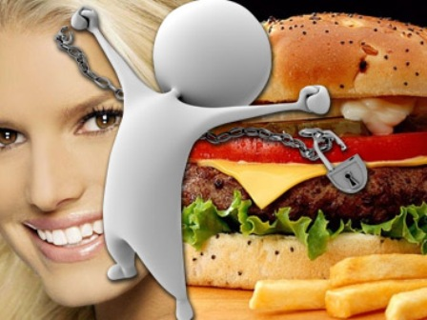

Як розпізнати залежність?
Залежність відрізняється від захоплення тим, що не приносить ніякої користі для особистісного розвитку. Вона завдає шкоду соціальним зв’язкам, відносинам з близькими, заважає розкривати потенціал.
Захоплена людина:
має широке коло інтересів;
зберігає баланс між навчанням та відпочинком;
підтримує широкі соціальні зв’язки та доброзичливі відносини з близькими;
робить вибір на користь основної діяльності, сім’ї та друзів.
Залежна людина:
втрачає соціальні зв’язки, знаходяться в конфлікті з близькими;
весь свій вільний час присвячує своїй залежності;
зазнає невдач у навчанні та особистому житті, тому що не може відмовитися від об’єкта залежності;
заперечує факт наявності залежності;
у разі недоступності об’єкта залежності впадає в депресивний стан.
Presentation was prepared by Hanna Korostylova

Slide 18
АЛКОГОЛЬНА ЗАЛЕЖНІСТЬ
За останні роки значно загострилася проблема алкоголізму в усьому світі. Особливу тривогу викликає той факт, що збільшується кількість жінок, які зловживають алкоголем. Причини пристрасті до алкоголю й наступного розвитку захворювання різні - стан тривоги, важкі життєві ситуації, операції, розлучення та ін., але результат один.
Взагалі вважається, що до алкоголізму схильні люди, не здатні справлятися з тривогою та напругою соціально-прийнятними шляхами. Чим нижче щиросердечна організація суб’єкта, тим вище потреба в штучному полегшенні свого стану. В розвитку хронічного алкоголізму має значення спадкоємна схильність.
Фактором, що вражає органи й системи організму при розвитку алкоголізму, є етиловий або винний спирт - етанол. Його особливість у тому, що він легко розчиняється у воді й жирових розчинах. Малі розміри його молекул сприяють легкості його проходження через клітинні мембрани. Винний спирт починає всмоктуватися вже в порожнині рота, потім швидко всмоктується зі шлунку й верхніх відділів кишечника в кров і розноситься по всьому організму. Безпосередньо, впливаючи на організм, алкоголь впливає на центральну нервову систему. У випившої людини в головному мозку втримується алкоголю в 1,5 рази більше, ніж у шлунково-кишковому тракті. Це пояснюється наявністю в мозковій тканині великої кількості жирів, що легко розчиняються в спирті. Тому спирт швидко проникає в нервові клітини й змінює їхні нормальні функції.
Дослідження з міченим етанолом показали найбільший його розподіл у лімбичних структурах мозку, які регулюють емоційне поводження людини й діяльність внутрішніх органів, а також у можжечку - центрі координації рухів, у корі великих півкуль головного мозку й, особливо, в зоровій зоні. Ці спостереження розкривають вплив алкоголю на організм: спочатку під дією спиртного гнітяться вищі відділи мозку, потім гальмуються підкоркові центри. Під впливом спиртного гальмуються центри уваги, губиться самоконтроль, знижується здатність критично оцінювати себе й свою поведінку. Виникає «пожвавлення», підйом настрою, балакучість.
Presentation was prepared by Hanna Korostylova

Slide 19
Поряд із вживанням алкоголю до факторів, що негативно впливають на здоров’я людини відносять - вживання наркотиків, зловживання лікарськими засобами, паління, погані побутові умови, слабкість шлюбів, самотність тощо. Зазначені фактори входять у так звану групу ризику за назвою «Спосіб життя». Це найбільш численна група факторів ризику.
За визначенням ВООЗ - «Фактором ризику захворювання або смерті є ендогенний або екзогенний додатковий несприятливий вплив на організм, що підвищує ймовірність виникнення хвороби або смерті».
Відповідно до існуючої в цей час класифікацією факторів ризику, група «Спосіб життя» займає 1-е місце, і становить більше 50%. Друге місце за силою впливу факторів ризику на здоров’я людини займають біогенетичні фактори - 20%; третє місце належить факторам навколишнього середовища - 20% і четверте місце займають медичні фактори - 10%.
Presentation was prepared by Hanna Korostylova

Slide 20
НАРКОМАНІЯ
Проблема наркоманії постала ще з прадавніх часів та, нажаль, не втрачає своєї актуальності досі. У зв’язку з глобалізацією та розвитком новітніх технологій світовий ринок заборонених наркотиків постійно та швидко змінюється. Великий вплив на розповсюдження наркотиків має глобальна мережа Інтернет, за допомогою якої їх не тільки збувають новими «безконтактними методами», а й організовується їх постачання. Збут наркотиків через Інтернет розвивається набагато швидше, ніж розробляються ефективні механізми збору електронних доказів і документування такої протиправної діяльності. Основним споживачем є молодь, яка часто-густо ставиться до свого здоров'я легковажно і в пошуках нових відчуттів готова до експериментів зі своїм організмом.
Як свідчить практика лікування наркоманії в більшості випадків неефективне. Методики лікування наркозалежності дієві лише при активній позиції самого хворого, але при цьому дуже часто трапляються випадки рецидиву після одужання.
Наркоманія – хворобливий психічний стан, що характеризується пристрастю до наркотиків, фізичною або психічною залежністю від їх вживання.
Головною ознакою наркоманії є поведінка, що виражається в нав'язливому бажанні приймати наркотик постійно чи періодично для того, щоб відчувати його дію на психіку або ж щоб не відчувати дискомфорту через відсутність наркотику.
Наслідками прийому наркотиків є АБСТИНЕНТНИЙ СИНДРОМ (або фізична залежність, синдром відміни) і толерантність (звикання організму до наркотика, здатність переносити більші дози).
Presentation was prepared by Hanna Korostylova

Slide 21
АБСТИНЕНТНИЙ СИНДРОМ (синдром відміни, виведення, «ломка») – це загальний розлад функцій організму, що характеризується тяжким фізичним нездужанням при припиненні вживання наркотику або зменшенні прийнятої його кількості.
Наркозалежна особа особливо важко переносить цей стан у зв’язку з тим, що відсутність наркотика або зменшення його кількості викликає нервові розлади, спазми, блювоту, діарею, слинотечу, посіпування м’язів, конвульсії, спітнілість тощо. Виглядає «ломка» наступним чином. Різко розширюються зіниці, з'являються млявість, озноб, сильна пітливість, настрій знижується.
Людина кутається в теплі речі, включає обігрівач навіть якщо в квартирі тепло. Його мучить нежить, а часом і чхання. Він відчуває нудоту, може початися і блювота, болить живіт. У цей час наркомани майже не сплять ночами, лежати вони також не можуть.
Полегшення настає не менше ніж через 4-5 діб (зауважимо, у початківців наркоманів), а частіше ці муки тривають значно довше. Тому людина не витримує, і якщо на третю добу хвороба несподівано проходить, це означає, що він отримав додаткову дозу наркотику і тому відчуває себе добре. Наркоман, що вживає наркотичні препарати тривалий період, пропустивши час прийому чергової дози, відчуває під час абстиненції більш болісний стан.
Найважчий грип, супроводжуваний харчовим отруєнням, не може зрівнятися з тим, що відчуває наркоман у цей час. До всього іншого додаються сильні болі в суглобах, а крім цього, нерідко ще й тремор – «колотун», коли тремтить усе тіло.
Стан, коли наркотик приймають, щоб уникнути фізичного дискомфорту чи «ломки», відомий як фізична залежність. Коли приймають наркотик задля стимуляції, задоволення чи втечі від реальності – психічна залежність. У людей, які регулярно вживають наркотичні препарати, з'являється, крім фізичної, психічна залежність, що посилює шкідливий вплив від наркотиків на здоров’я людини та суттєво ускладнює відмову від наркотику .
Presentation was prepared by Hanna Korostylova

Slide 22
ТОЛЕРАНТНІСТЬ (звикання організму до наркотику, здатність переносити більші дози) – стан, що виникає від багаторазового вживання наркотичних засобів або психотропних речовин, при якому організм знижує або втрачає чутливість до цих речовин, в результаті чого послаблюється його реакція на певну кількість наркотиків.
Усі види наркотиків, незалежно від шляху введення їх в організм, уражають нервову, імунну системи, мозок, печінку, серце, легені. Можуть спричинити смертельне отруєння, зупинку дихання, серцевий напад. Негативний вплив наркотичних речовин на мозок призводить до погіршення пам’яті, запаморочення голови. Людина втрачає здатність логічно мислити, приймати зважені рішення. Знижуються швидкість реакції та увага. Підвищується ризик потрапити в небезпечну ситуацію. Зникає бажання і здатність навчатися та працювати. Людина втрачає роботу, друзів, близьких. Якщо не вистачає коштів на чергову дозу, залежна людина найчастіше вдається до крадіжок, грабежів, розбійних нападів та інших злочинів. На підлітків, які інтенсивно ростуть і розвиваються, наркотичні речовини впливають сильніше, ніж на дорослих людей та звикання від їх вживання в багатьох випадках може виникати швидше.
Presentation was prepared by Hanna Korostylova

Slide 23
СТАДІЇ ФОРМУВАННЯ НАРКОТИЧНОЇ ЗАЛЕЖНОСТІ, ОЗНАКИ ТА ОСОБЛИВОСТІ
Існують три стадії формування наркотичної залежності з певними особливостями та ознаками:
І. Стадія психічної залежності від препарату (наркотиків).
На першій стадії вживання наркотиків є епізодичними, з різними за тривалістю проміжками «життя без кайфа». Стани наркотичного сп’яніння чергуються зі станами тверезості. Характеризується суб’єктивними відчуттями насолоди при одноразовому прийомі різних видів наркотиків, формуванням переваги певної речовини перед іншими («саме мій кайф»). У цій початковій стадії наркозалежності, через вживання наркотичних речовин, у людини притупляється свідомість, відбувається повне заперечення залежності від наркотиків. Сама ж залежність виражена слабко, але при цьому, якщо припинити вживання наркотиків, то особа відчуває почуття незадоволеності, дискомфорту, знижується працездатність, виникає дратівливість, нервозність, які змінюються апатією і депресивним станом. В результаті думки і дії такої людини все частіше спрямовані на одне – знайти чергову дозу, для підняття життєвого тонусу. Стадія триває недовго (2-6 місяців).
Почуття ейфорії з кожним разом зменшується, і щоб досягти колишнього ефекту, наркоман змушений збільшувати дозу. Подальше вживання наркотиків призводить до розвитку другої, прогресуючої стадії наркозалежності.
Presentation was prepared by Hanna Korostylova

Slide 24
ІІ. Стадія формування стійкої фізичної залежності від наркотиків. Характеризується тим, що відчуття не тільки психічного, а й фізичного комфорту досягається лише за наявності наркотику в організмі. Якщо дія наркотику припиняється, а чергової дози немає, то виникає АБСТИНЕНТНИЙ СИНДРОМ (синдром позбавлення, виведення), а саме комплексний розлад організму, відбувається через 12-48 годин після припинення прийняття наркотику. У хворих виникає підвищена секреція слизових оболонок, нежить, чхання, сльозотеча, перемежоване відчуття жару і ознобу. З'являються м'язові болі, періодичні судоми м'язів ніг. Різко знижується апетит. Може виникнути блювота, пронос, болі в шлунку і кишечнику. Відбуваються значні зміни в психічній сфері: хворий стає неспокійним, дратівливим і агресивним; спостерігаються зміни настрою, від понад збудженого до апатичного; зниження життєвої активності, інтелекту, пам'яті, остаточне згасання моральних почуттів. Прагнення до наркотика в стані абстиненції домінує над всіма інші бажання, навіть такими, як голод і спрага. Воно повністю собі підкоряє поведінку індивіда. Особа у подібному стані думає тільки про наркотики та здатна на все, щоб якомога швидше здобути і прийняти наркотик. У разі утримання від прийому наркотиків, хворий через час приходить в нормальний стан, проте ознаки абстиненції можуть проявлятися протягом кількох місяців. Більшість наркозалежних при тривалому утриманні від вживання наркотиків не витримують та повертаються до їх вживання.
ІІІ. Стадія згасання організму та прояву важких хронічних хвороб. Наростають явища інтоксикації організму, відбуваються значні зміни психіки хворого. Хворі на цій стадії захворювання апатичні, слабкі, у них знижений артеріальний тиск, уповільнений пульс, порушена координація рухів. Характерний зовнішній вигляд хворих, через виснаження, наркомани середнього і молодого віку виглядають як в глибокій старості. Вживання наркотику вже не викликає ейфорію, а служить для того, щоб уникнути абстиненції. Через бажання випробувати колишній ефект, наркоман підвищує дозу, що часто закінчується смертельним, найчастіше болісним результатом. На третій стадії захворювання, наркозалежний досягає свого, так званого «дна».
Presentation was prepared by Hanna Korostylova

Slide 25
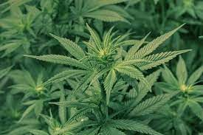
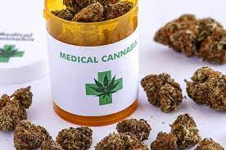

ХАРАКТЕРИСТИКА ПСИХОТРОПНИХ РЕЧОВИН
КАНАБІС − препарат, одержаний з індійської коноплі.
До найчастіше вживаних продуктів індійських конопель (з лат. Сannabis sаtіvа) належать
МАРИХУАНА І ГАШИШ.
ФОРМИ ІСНУВАННЯ
Марихуана − висушене листя конопель, на вигляд схоже на сушену петрушку або орегано.
Гашиш − чорний або брунатний (коричневий) продукт, який виготовляється із смоли куща конопель, спресований у формі таблетки, різної форми блоків або грудочок Найчастіше вживається шляхом куріння.
Гашишова олія − густа, в’язка рідина, яку можна палити, намазуючи папір цигарок
ФОРМИ ВЖИВАННЯ
Найчастіше вживається шляхом куріння. Як марихуану, так і гашиш, часто змішуючи з тютюном, курять у формі «самокрутки» (цигарки), або за допомогою люльки, чи водяної люльки (кальян)
Presentation was prepared by Hanna Korostylova

Slide 26
ВПЛИВ НА ОРГАНІЗМ
Дим, що потрапив до організму, а з ним і його активні інгредієнти потрапляють через дихальні шляхи в кровообіг, а з кров’ю до мозку. Коноплі містять близько 400 різних хімічних речовин, з яких найважливішими є ТГК (дельта-9-тетрагідроканнабінол).
• Відчуття, пов’язані з вживанням конопель залежать від концентрації ТГК, дози, рис характеру, ТГК, дози, рис характеру, індивідуальної схильності даної людини, емоційного стану у момент вживання.
• Безпосереднім ефектом куріння є розслаблення, легка ейфорія, поліпшення настрою, аж до веселощів і відчуття, що час пливе повільніше. Більші дози спричиняють дезорієнтацію, неспокій, паніку і галюцинації.
НАСЛІДКИ ВЖИВАННЯ
Вміст ракотворних речовин. Дим марихуани діє на складові дихальної системи (носа, бронхів, легенів), що викликають запалення горла і носа, постійний кашель, бронхіт, емфізему легенів. Викликає сильну психологічну залежність. Довготривале вживання погіршує пам’ять і концентрацію, викликає труднощі у навчанні, сприйнятті і засвоєнні нової інформації. У результаті тривалого вживання наступає так званий синдром амотиваційний, коли притихає потреба в досягненні своїх цілей у житті і нічого не хочеться робити. Оскільки притуплюється мислення, а також порушується рухова координація, сповільненою є реакція і здатність правильно оцінювати ситуацію, що збільшує ризик автомобільних аварій.
Після припинення куріння марихуани з’являється абстинентний синдром: постійна роздратованість, погіршення апетиту, сонливість або безсоння, головні болі, напади лихоманки, втрата бажання жити, зниження життєвої активності, пригнічений настрій, порушення відчуття задоволення − все здається менш привабливим.
ОЗНАКИ ВЖИВАННЯ
• Запах горілого листя, солодкуватий запах подиху, волосся, одягу.
Балакучість, напади сміху, хихикання.
• Почервоніння очей, кашель, сухість у роті.
• Підвищений апетит, потяг до солодощів. • Порушення координації рухів і просторової орієнтації. • Підвищений кров’яний тиск і прискорене серцебиття.
Presentation was prepared by Hanna Korostylova

Slide 27

СТИМУЛЯТОРИ
АМФЕТАМІН МЕТАМФЕНАМІН КОКАЇН ЕКСТАЗІ
АМФЕТАМІН
ФОРМИ ІСНУВАННЯ
На нелегальному ринку найчастіше амфетамін є доступним у вигляді порошку, який не має запаху, з гірко-терпким смаком, біло-бежевого кольору (залежно від очищення і вжитих при виробництві складників). Нелегальне виробництво амфетаміну показує низький рівень чистоти (6–10%), оскільки перемішується з іншими речовинами, що мають такий же вигляд (пудра, глюкоза, порошкове молоко чи навіть стрихнін). Також виступає у формі білих чи забарвлених в рожевий колір таблеток, або кристаликів.
ФОРМИ ВЖИВАННЯ
Приймається внутрішньовенно, перорально і втягуючи через ніс. Також можна втирати пальцем всередину ротової порожнини чи додавати до напоїв. Чим безпосередніша форма введення речовини до організму (дозами, куріння), тим швидша дія.
АМФЕТАМІН ІСНУЄ У 3 ВИДАХ
таблетки
порошок
кристали
Presentation was prepared by Hanna Korostylova

Slide 28
ВПЛИВ НА ОРГАНІЗМ
Амфетамін – це сильний збудник, який діє на нервову систему людини, викликаючи приплив енергії, відчуття сили і впевненості у собі. Під його впливом наступає
• покращення настрою,
• підвищення активності,
• відчуття фізичної і психічної стійкості.
Викликає розширення зіниць,
• прискорене серцебиття,
• підвищений кров’яний тиск і пульс,
• запаморочення, сухість у роті,
• часте виділення сечі.
При великих дозах може виникнути значне психічне збудження, сильне потовиділення, зростає схильність до агресивної поведінки.
ОЗНАКИ ВЖИВАННЯ
Таблетки, капсули, білий порошок чи кристалики Маленькі целофанові мішечки із затиском, трубки, голки, шприци Розширені зіниці слабо реагують на світло Приплив енергії, балакучість, швидке дихання Підвищена рухова активність Нервовість, дратівливість, сильна агресивність Переміна настрою від ейфорії до депресії Розлад сну (безсоння, довготривалий сон) Поганий апетит, схуднення Почервоніння шкіри, висипка, втома, зомління
НАСЛІДКИ ВЖИВАННЯ
Довготривале вживання викликає психічну залежність, розвивається байдужість, з’являються психічні розлади (манія переслідування, галюцинації), анорексія призводить до схуднення. Відмова від вживання амфетаміну призводить до абстинентного синдрому, що проявляється в надмірній сонливості (сон від кількох годин до кількох днів), значному погіршенні настрою, втраті енергії, втомі, апатії, почутті неспокою, викликає відсутність почуття приємності, відсутність потягу до життя і сильне прагнення повторного вживання наркотика. Коли ознаки синдрому проходять, анорексія зберігається
НЕБЕЗПЕКА
Великі дози можуть призвести до перевантаженості організму, що є загрозою для життя. Збільшення кількості доз призводить до таких наслідків як прискорене серцебиття і пульс, високий кров’яний тиск, що може викликати серцеву недостатність і крововилив у мозок. Також може виникнути ниркова недостатність внаслідок дуже високої температури тіла. Амфетамін в порівнянні з екстазі (речовина, яка вживається під час вечірок) є дуже небезпечним через те, що ці два наркотики призводять до прискореного серцебиття. При вживанні амфетаміну існує висока ймовірність зневоднення і перегріву організму.
Presentation was prepared by Hanna Korostylova

Slide 29
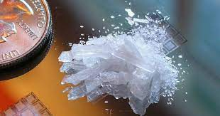
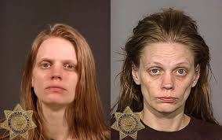
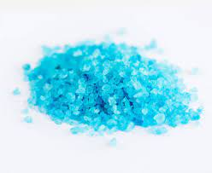
МЕТАМФЕТАМІН
наркотик з групи амфетаміну. Його дія швидша і сильніших від амфетаміну, але дуже шкідлива.
ФОРМИ ІСНУВАННЯ
Чистий хлоровуглеводень метамфетаміну, який використовується для куріння, виступає у вигляді кристаликів, які за виглядом нагадують лід (він має назву ice чи cristal glass). На нелегальному ринку метамфітамін – це гірко-терпкий порошок без запаху білого або бежевого кольору ( залежно від чистоти на виробництві і використаних складників).
ФОРМИ ВЖИВАННЯ
Метамфетамін можна курити, вдихати через ніс, приймати перорально і внутрішньовенно
Presentation was prepared by Hanna Korostylova

Slide 30
ОЗНАКИ ВЖИВАННЯ
• мінливість настрою, • сильне збудження, • неконтрольована поведінка, агресія, • безсоння (інколи дуже довготривале), • анорексія, схуднення, • зміни шкіри, потовиділення, • послаблення концентрації, • депресія, психози
ЗАГРОЗИ
Симптоми отруєння метамфетаміном дуже небезпечні, спричиняють порушення ритму роботи серця, значне підвищення тиску, інфаркт міокарда, набряк легень, негайну смерть. Великі дози можуть підвищити до небезпечного рівня температуру тіла, інколи із смертельними наслідками, а також спричинити судоми. Прийом наркотиків внутрішньовенно збільшує ризик передозування, виникнення виразки в місцях ін’єкцій, зараження ВІЛ-інфекцією та гепатитом.
НАСЛІДКИ ВЖИВАННЯ
Метамфетамін швидко викликає сильну фізичну залежність, також швидко настає байдужість, оскільки найчастіше дози вводяться внутрішньо чи їх умисно збільшують з метою отримання ефекту ейфорії. Це може призвести до крайнього виснаження внаслідок сильного збудження, безсоння і анорексії. Наслідки довготривалого вживання: розлад кров’яної системи, тахікардія, болі в грудній клітці, гіпертонія і серцево-судинна недостатність, що несуть загрозу життю. В результаті приймання метамфетаміну може настати невідворотне пошкодження малих судин мозку, що призводить до апоплексії. Наслідки довготривалого вживання метамфетаміну можуть нагадувати ознаки шизофренії.
ВПЛИВ НА ОРГАНІЗМ
Залежно від способів вживання відрізняється і ефективність. Чим безпосередніший шлях, тим інтенсивніша дія. Вживання метамфетаміну викликає • інтенсивне збудження, • втому, • підвищення фізичної активності, • анорексію, • ейфорію, • гіпертермію. Припинення вживання призводить до: • наркотичного голоду, • запаморочення, • задухи, • розладу кишечника, • розладу сну, сильної депресії
Presentation was prepared by Hanna Korostylova

Slide 31
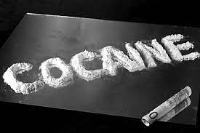
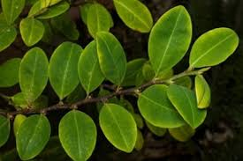
КОКАЇН
отримують з листя доспілого куща коки в Південній Америці. Кокаїн має схожий механізм дії як амфетамін, але він є набагато сильнішим стимулюючим засобом. Наркотик має сильнішу дію в поєднанні з алкоголем. На нелегальному ринку реалізується, в основному, у формі гідлохлориду, але існує також і в інших видах, таких як крек. Цей вид викликає дуже сильне звикання. Особливості впливу кокаїну зробили його культовим наркотиком в організованих злочинних групах. Його ціна (висока) обмежує пропозицію, але він відзначається великою популярністю.
ФОРМИ ІСНУВАННЯ
В більшості випадків кокаїн, призначений для торгівлі, виглядає як кристалічний білий порошок з гірким смаком. Як правило, кокаїн не зустрічається у чистому вигляді, а поєднується з іншими речовинами, такими як глюкоза, лактоза, тальк або амфетамін, які додаються для збільшення ваги. Кокаїнова паста, отримана як первинний продукт кокаїну з листя коки є менш поширеною, але після додавання до пасти відповідної дози очищеної соди отримується більш поширений наркотик – крек. Крек є дешевою, але дуже примітивною і неочищеною формою кокаїну у вигляді білих або світло-коричневих пластівців чи камінчиків. Назва походить від характерних звуків, які можна почути під час куріння (англ. Cracling).
ФОРМИ ВЖИВАННЯ
Кокаїн у формі порошку, як правило, втягується носом через трубочки, соломинки або скручені банкноти. Також його можна вживати внутрішньо, втирати в ясна, курити або вводити у вигляді розчину. Кокаїнову пасту і крек використовують виключно для куріння. Крек палять у спеціальних люльках разом з тютюном або марихуаною, у водяній люльці, або підігрівають на алюмінієвій фользі, вдихаючи леткий випар.
Presentation was prepared by Hanna Korostylova

Slide 32
ОЗНАКИ ВЖИВАННЯ
• Кристалічний білий порошок, світло-коричневі камінчики, пластикові мішечки, трубочки, дзеркало, мішечки з фольги, голки, шприци
• Розширені зіниці слабо реагують на світло
• Нежить, потягування носом, виразка слизової оболонки носа • Гіперактивність, підвищена активність
• Занепокоєння, схильність до агресії
• Відсутність апетиту, похудіння • Швидке, невиразне мовлення
ВПЛИВ НА ОРГАНІЗМ
Кокаїн має сильну стимулюючу дію на центральну нервову систему. Вплив кокаїну призводить до короткої інтенсивної ейфорії, відчуття сили та енергії, покращує настрій, знімає втому, зменшує чутливість до болю, знижує апетит, зменшує потребу у сні. Наслідки • прискорене серцебиття • підвищення артеріального тиску • підвищене потовиділення Кокаїн – речовина з короткою тривалістю дії, яка швидко всмоктується у печінку, і тому його дуже часто використовують у так званих тягах з метою підтримання ейфорійної дії. При великих дозах спостерігається • запаморочення, • підвищення температури тіла, сухість у роті, • дратівливість, • неспокій, • підозрілість, • психотичний стан, • галюцинації, • панічний страх. У результаті невживання кокаїну з’являється депресія, блювота, сонливість або виснажливе безсоння і дуже сильний наркотичний голод.
НАСЛІДКИ ВЖИВАННЯ
Кокаїн викликає дуже сильну психологічну залежність, особливо в осіб, які курили крек. Вживання кокаїну має цілий ряд наслідків для здоров’я, наприклад, шлунково-кишкові розлади, зниження імунітету, порушення серцевого ритму і ритму дихання, гіпертонія, захворювання легень, а також пошкодження носової перетинки у людей, що вживають наркотики через ніс. При короткотривалому вживанні кокаїну спостерігається підвищена сексуальна активність, проте, у випадку залежності можлива імпотенція у чоловіків і втрати лібідо в обох статей. В результаті вживання кокаїну може розвиватися психоз і манія з галюцинаціями. Характерними для споживачів кокаїну є манія сенсорних відчуттів – відчуття повзання «черв’яків» під шкірою
Presentation was prepared by Hanna Korostylova

Slide 33
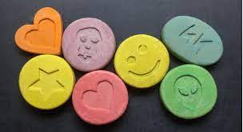
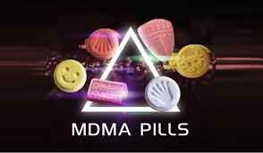
ЕКСТАЗІ (МDМА)
наркотик, створений синтетичним шляхом. Є особливо популярним серед молоді, його приймають переважно в клубах і на дискотеках.
ФОРМИ ІСНУВАННЯ
На нелегальному ринку в основному зустрічаються такі види екстазі як таблетки та капсули. Таблетки бувають різних кольорів і форм, часто з викарбуваними символами, наприклад, птахами, метеликами, сонцем, серцем, з логотипами відомих автомобілів або написами (UFO, E, LOVE). Усередині капсули - білий або рожевий порошок. Склад екстазі може включати певну кількість інших наркотиків, в основному амфетамін, і тому ніколи не можна бути впевненим що приймаєш
ФОРМИ ВЖИВАННЯ
Приймають, зазвичай, перорально у вигляді таблеток, чи капсул, а іноді і шляхом інгаляцій або внутрішньовенно
Presentation was prepared by Hanna Korostylova

Slide 34
ОЗНАКИ ВЖИВАННЯ
• білі або кольорові таблетки з вибитим логотипом, капсули, • виражені кровоносні судини на обличчі, розширені зіниці, • порушена координація рухів, • надмірна симпатія до незнайомих осіб, • зменшення апетиту.
ВПЛИВ НА ОРГАНІЗМ
Екстазі має як стимулюючі, так і галюциногенні властивості. Малі дози викликають ефект, аналогічний амфетаміну, прийом великих доз нагадує дію ЛСД. Наслідки вживання • ейфорія, • приплив енергії, • відчуття міцного зв’язку і сильної любові до світу, • сексуальна збудженість. Відчуття загострюються, сприйняття кольорів і звуків стає сильнішим, сонливість і втома зникають, тому часто використовується молодими людьми під час вечірок, щоб танцювати всю ніч. Екстазі • підвищує кров’яний тиск, • прискорює серцевий ритм і дихання, • розширює зіниці. Великі дози можуть спричинити прискорене серцебиття, біль в грудях, нудоту, велику напругу м’язів, скреготання зубів і щелеп. Коли прoходить піднесений настрій, з’являється страх, занепокоєння, трапляються напади паніки. На наступний день, як правило, присутнє почуття похмілля, втоми, виснаження, запаморочення і нудоти, легка сонливість або збудження і роздратування
НАСЛІДКИ ВЖИВАННЯ
Екстазі призводять до психічної залежності через пережиті відчуття. Довготривале приймання екстазі спричиняє: • зміни в нервових клітинах мозку, • підлягають знищенню серотонінові нейрони, які регулюють низку процесів (засвоєння їжі, сон, сексуальну активність, відчуття болю). Внаслідок тривалого ушкодження нервових клітин спостерігається депресія, манія переслідування, агресивність, боязнь, зниження інтелектуальної працездатності. Зловживання екстазі у молодому віці призводить до погіршення інтелектуальної активності, а у зрілому віці – до її цілковитої втрати
ЗАГРОЗИ
Підвищення температури тіла та розлад роботи нирок можуть призвести до зневоднення організму. Вживання екстазі є особливо небезпечним для осіб з хворобами серця, печінки, з епілепсією і нервовими розладами. У випадку стискання зубів і скреготання ними може дійти також до крихкості зубів. Часто екстазі під такою ж назвою (хоча складники змінені) продаються на вулицях, що може призвести до смертельних отруєнь
Presentation was prepared by Hanna Korostylova

Slide 35
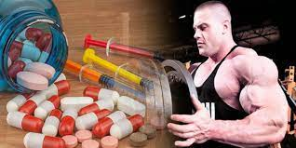
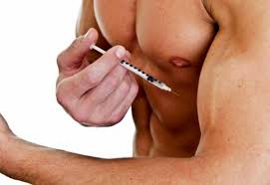
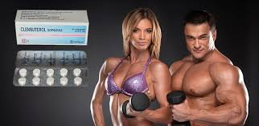
АНАБОЛІЧНІ СТЕРОЇДИ
похідні тестостерону, чоловічого статевого гормону. Головною підставою вживання стероїдів є бажання збільшити силу, кондицію і покращити вигляд за допомогою приросту маси м’язів. Популярність стероїдів пов’язана з розрекламованою моделлю сильного, гарно збудованого чоловіка.
ФОРМИ ІСНУВАННЯ Таблетки, капсули, коктейлі, ампули, пляшечки з рідиною для ін’єкцій. Перорально, внутрішньо м’язово.
ШЛЯХИ ВЖИВАННЯ Стероїди мають анаболічну дію, яка впливає на масу м’язів, кількість жирової тканини і силу, а також андрогенну дію, яка має вплив на статеві риси, такі як рівень оволосіння тіла, висота голосу, розвиток статевих органів, а також на перцепцію і психічну сферу.
ДІЯ – Перцепцію Сприйняття́, сприйма́ння (перцепція, від лат. perceptio)
Стероїди приймають для того, щоб викликати анаболічні наслідки, однак вони спричиняють негативні наслідки андрогенної дії. Приймаючи стероїди протягом довгого періоду в поєднанні з фізичними вправами, відбувається збільшення м’язової маси, покращується фізичний розвиток, збільшується сила та витривалість, досягаються кращі результати у спорті.
СИМПТОМИ ВЖИВАННЯ
• Швидкий зріст м’язової маси – яка непропорційна термінам виконання фізичних вправ; • Зміна в поведінці: нервовість, імпульсивність, агресивність, апатія, депресія; • Зміни на шкірі (почервоніння, плями, рани); • Головний біль, набряк обличчя; • Неприємний подих.
Presentation was prepared by Hanna Korostylova

Slide 36
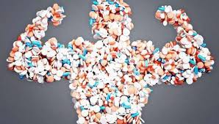
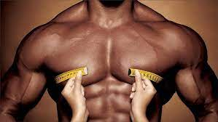
Негативні результати вживання
Небажані дерматологічні зміни: шорсткість шкіри, розширення пор, рани, розтяжки, пришвидшене облисіння;
Порушення гормонального балансу: зменшення яєчок, зниження вироблення сперматозоїдів, сексуальні розлади, збільшення молочних залоз у чоловіків, а у жінок надмірне виявлення чоловічих рис – оволосіння тіла, грубий голос, порушення менструального циклу;
Перепади кров’яного тиску, головний біль, пошкодження печінки;
Неправильна робота нирок призводить до набряків, нервових колітів, лихоманки та збільшення нирок;
Психічні зміни: перепади настрою, апатична депресія, самогубні думки, гнів, агресія;
Високий рівень дратівливості, імпульсивності, агресії, відчуття депресії
Небезпека
Якщо стероїди використовують в період дозрівання, часто доходить до затримки росту.
З використанням стероїдів пов’язана небезпека виникнення:
• Раку печінки;
• Схильність до серцевих нападів, інсультів;
• Підвищення рівня холестерину. Можливі прояви імпотенції та безпліддя, атрофія яєчок, збільшення небезпеки розростання простати, рак простати.
Presentation was prepared by Hanna Korostylova

